Slide 1
ビッグデータの収集

Slide 2
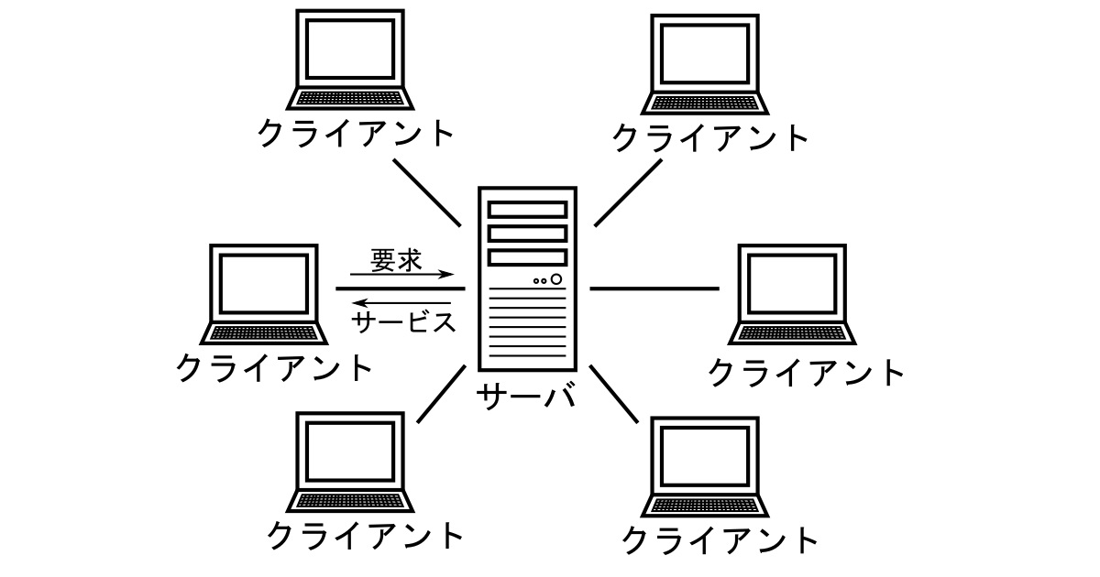

クライアントサーバー
インターネット上のあらゆるシステム構成の重要な概念
Client : お客様 ーサービスを要求する側
Server : 侍従 ーサービスを提供する側
クライアント(PC,スマホ)：
世界中の数十億の人々が好き勝手にサービス要求
サーバー(大型コンピュータ)：
24時間365日サービス要求に無停止で応える
クライアントもサーバーも同じコンピュータだが規模とソフトウエアが異なる

Slide 3
サーバーの一般的な要求条件
無停止（高信頼性）
処理効率が高い（高パフォーマンス）
同時処理（並列処理）に強い
大規模コンピュータシステム（ただし仕組みはノートPCと同じ）
ちなみにgoogle colaboratoryはサーバーです。

Slide 4

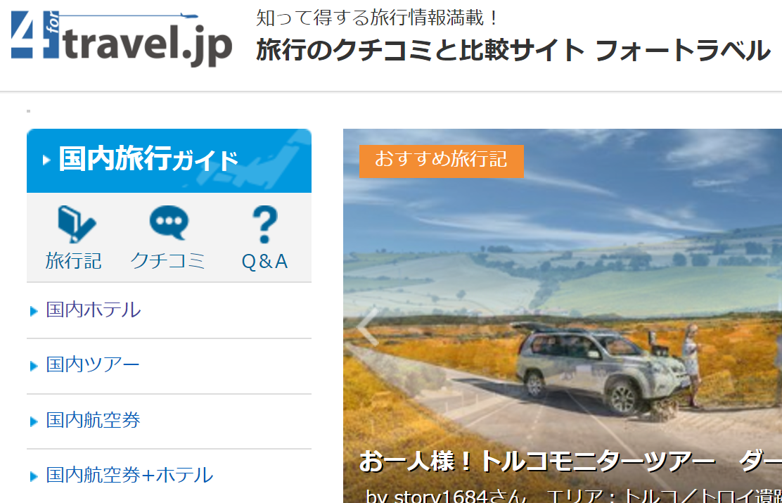
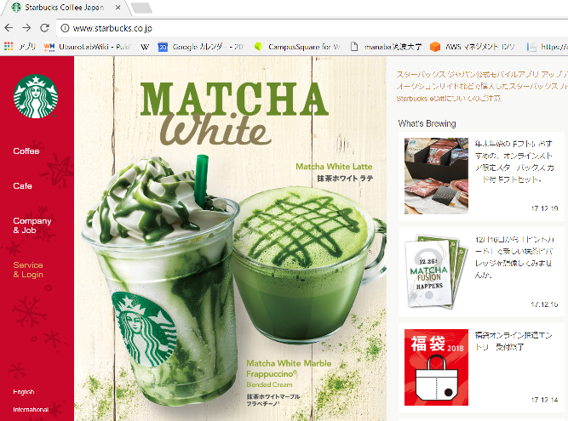

クライアント
サーバー
(PC,スマホ)
データリクエスト
Json形式
API
ビッグデータ保管庫
ビッグデータ返却

Slide 5

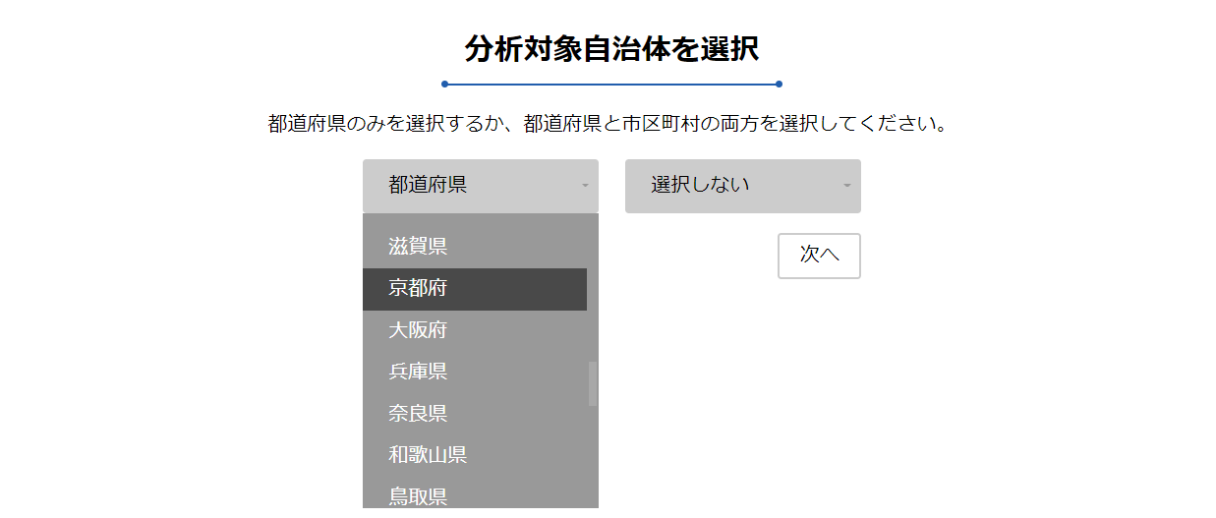
RESASのグラフをメニューから表示する
データ分析支援を選択
地域を選択して、例えば外国人観光客を選んでいく
簡単なグラフを見ることができる
全地域の外国人観光客を見たい場合
➡ いちいちメニューを辿るのは大変！

Slide 6
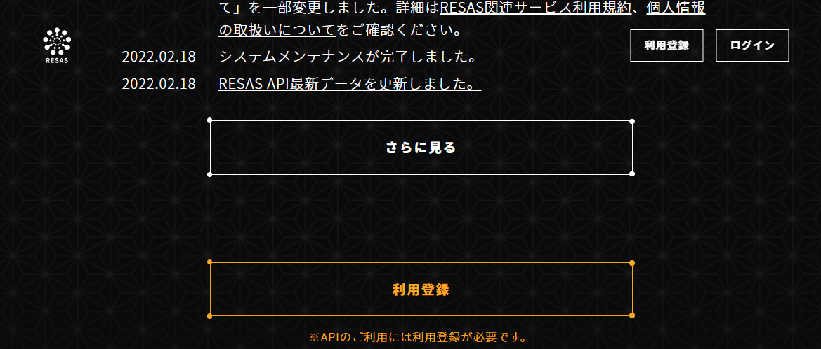
https://opendata.resas-portal.go.jp/
API専用サイトがある。ここで何をするかというと、別にCrawlingするわけではありません
このページの下方の利用登録を押して必要な事項を記入（メール利用可能なアドレスを使う）して仮登録

Slide 7
“ESAS APIにご登録いただき、ありがとうございます。現在、仮登録の状態です
ので、下記URLをクリックして登録を完了させてください。
https://opendata.resas-portal.go.jp/users/activation?id=
※登録完了URLの有効期間は24時間となっております。
有効期間を過ぎますと上記URLからは登録完了手続きができなくなります。
その際はお手数ですが、再度お申し込みをお願いします。”

Slide 8
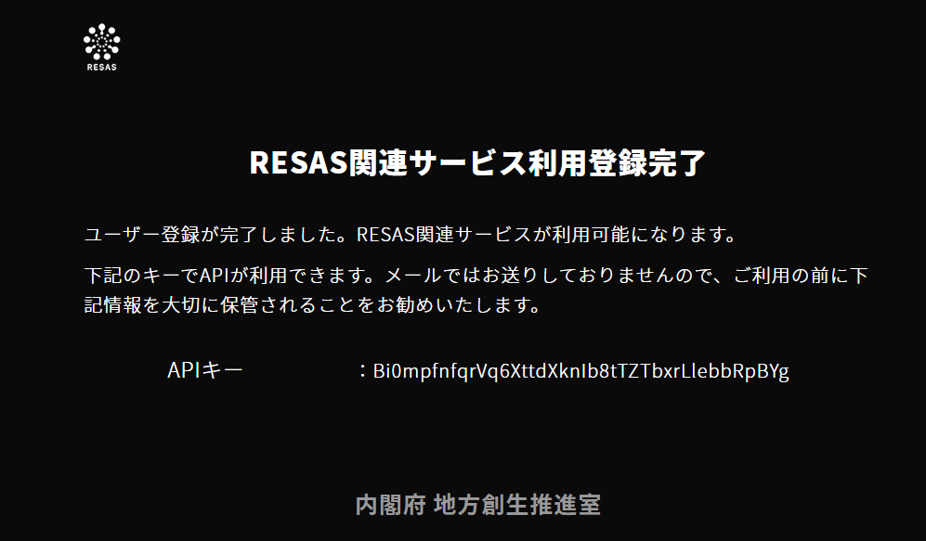

Slide 9
RESAS APIへのデータリクエストの構文
APIエンドポイント（RESASデータに共通）
https://opendata.resas-portal.go.jp
一人当たり地方税
api/v1/municipality/taxes/perYear
地域ブロック別純移動数
api/v1/population/society/forArea
年齢階級別純移動数
api/v1/population/society/forAgeClass
データ毎に異なる
データリクエストのフォーマット：一人当たり地方税データをRESAS APIにリクエストする
https://opendata.resas-portal.go.jp
/api/v1/municipality/taxes/perYear
?cityCode=13103&prefCode=13
市区町村コード&都道府県コード

Slide 10
外国人観光客データの構造
規則的な構造( countryCode, countryName, data )の繰り返しになっている
階層的な構造になっている( data は、quarter の繰り返しになっている）
{'message': None,
'result': {'changes': [{'countryCode': '103',
'countryName': '大韓民国',
'data': [{'quarter': 1, 'value': 8598, 'year': 2019},
{'quarter': 2, 'value': 15552, 'year': 2019},
{'quarter': 3, 'value': 10367, 'year': 2019},
{'quarter': 4, 'value': 9884, 'year': 2019}]},
{'countryCode': '105',
'countryName': '中華人民共和国',
'data': [{'quarter': 1, 'value': 11508, 'year': 2019},
{'quarter': 2, 'value': 24033, 'year': 2019},
{'quarter': 3, 'value': 17594, 'year': 2019},
{'quarter': 4, 'value': 15970, 'year': 2019}]},
{'countryCode': '106',
'countryName': '台湾',
'data': [{'quarter': 1, 'value': 9456, 'year': 2019},
{'quarter': 2, 'value': 19165, 'year': 2019},
{'quarter': 3, 'value': 12584, 'year': 2019},
{'quarter': 4, 'value': 12223, 'year': 2019}]},
{'countryCode': '108',

Slide 11
階層データはツリーに表現できる
message
: None
データの意味ラベルが階層構造になっている
ツリーのボトムには必ずデータの値がある
一部簡略化している
result
changes
{'message': None,
'result': {'changes': [{'countryCode': '103',
'countryName': '大韓民国',
'data': [{'quarter': 1, 'value': 8598, 'year': 2019},
{'quarter': 2, 'value': 15552, 'year': 2019},
{'quarter': 3, 'value': 10367, 'year': 2019},
{'quarter': 4, 'value': 9884, 'year': 2019}]},
{'countryCode': '105',
'countryName': '中華人民共和国',
'data': [{'quarter': 1, 'value': 11508, 'year': 2019},
{'quarter': 2, 'value': 24033, 'year': 2019},
{'quarter': 3, 'value': 17594, 'year': 2019},
{'quarter': 4, 'value': 15970, 'year': 2019}]},
{'countryCode': '106',
'countryName': '台湾',
'data': [{'quarter': 1, 'value': 9456, 'year': 2019},
{'quarter': 2, 'value': 19165, 'year': 2019},
{'quarter': 3, 'value': 12584, 'year': 2019},
{'quarter': 4, 'value': 12223, 'year': 2019}]},
{'countryCode': '108',
データの意味
countryCode
:103
:データ値
countryName
:大韓民国
data
Quarter
:1
Quarter
:2
Quarter
:3
countryCode
:105
countryName
:中華人民共和国
data
Quarter
:1
Quarter
:2

Slide 12
ツリーをトップから辿るとすべてのデータにたどり着ける
大韓民国の国名にたどり着くには
ツリートップからのパスの記述で全てのデータを取り出せる
パスをプログラムで記述して必要なデータを取り出す
message
: None
result
changes
ツリートップから国名への経路（パス）をプログラムで記述する
countryCode
:103
繰り返しの回数
countryName
:大韓民国
['result']['changes'][0]['countryName']
国別の繰り返し構造
countryCode
:105
countryName
:中華人民共和国
['result']['changes‘][1]['countryName']
Quarter
:2

Slide 13
更に階層を辿る
大韓民国の2019年 第2quarterの来訪者数データにたどり着くには
message
: None
result
changes
countryCode
:103
countryName
:大韓民国
data
Quarter
:1
国別の繰り返し構造
Value
:8598
Quarter
:2
Value
:15552
['result']['changes'][0][‘data’][1][‘value’]
Quarter
:2

Slide 14
繰り返し構造から繰り返しデータを取り出す
繰り返し処理をする場合は、for文を使う
Pythonの構文
{'message': None,
'result': {'changes': [{'countryCode': '103',
'countryName': '大韓民国',
'data': [{'quarter': 1, 'value': 8598, 'year': 2019},
{'quarter': 2, 'value': 15552, 'year': 2019},
{'quarter': 3, 'value': 10367, 'year': 2019},
{'quarter': 4, 'value': 9884, 'year': 2019}]},
{'countryCode': '105',
'countryName': '中華人民共和国',
'data': [{'quarter': 1, 'value': 11508, 'year': 2019},
{'quarter': 2, 'value': 24033, 'year': 2019},
{'quarter': 3, 'value': 17594, 'year': 2019},
{'quarter': 4, 'value': 15970, 'year': 2019}]},
{'countryCode': '106',
'countryName': '台湾',
'data': [{'quarter': 1, 'value': 9456, 'year': 2019},
{'quarter': 2, 'value': 19165, 'year': 2019},
{'quarter': 3, 'value': 12584, 'year': 2019},
{'quarter': 4, 'value': 12223, 'year': 2019}]},
{'countryCode': '108',
for 変数 in 配列 :
繰り返し処理の内容(変数)
データの繰り返し構造が[ ]内に入っている

Slide 15
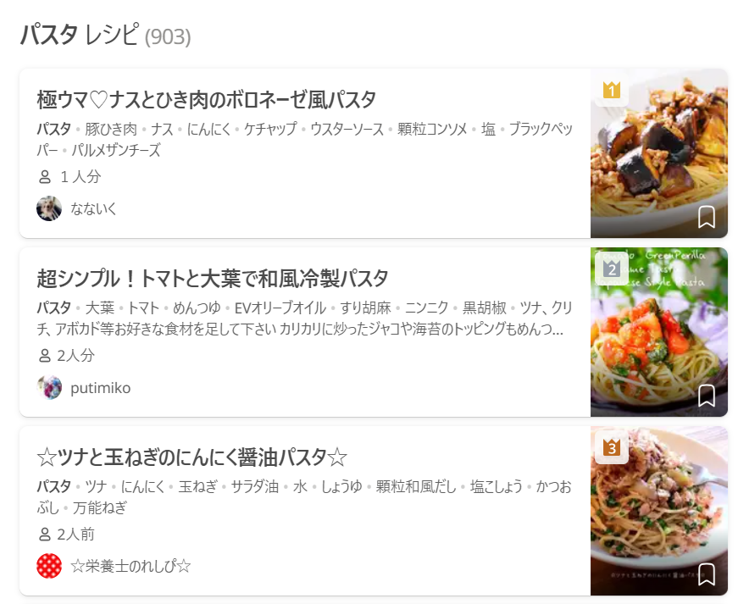
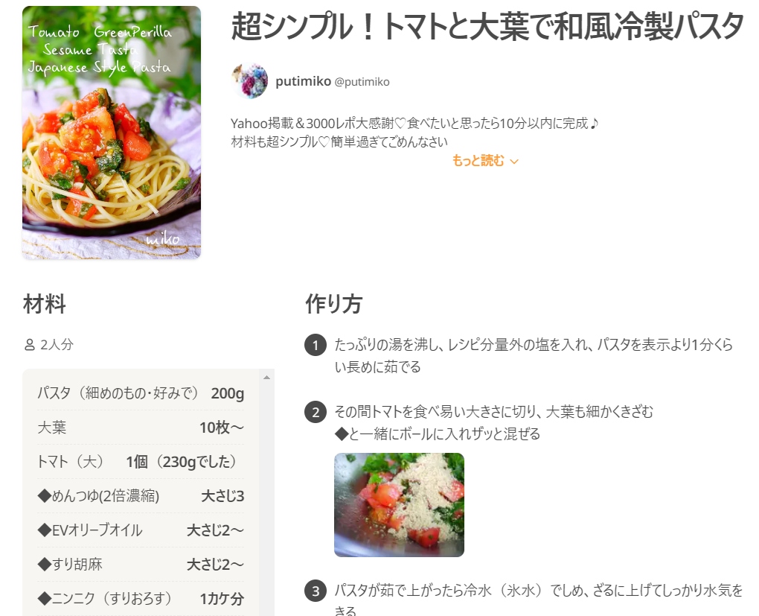
世界は階層型データで表現されている！
1. Webサイトのデータはすべて階層型

Slide 16
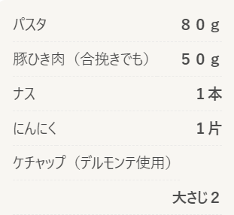
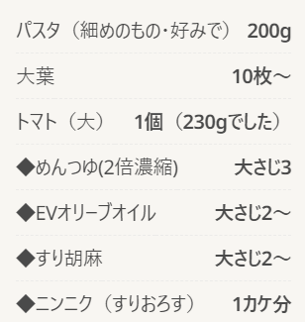
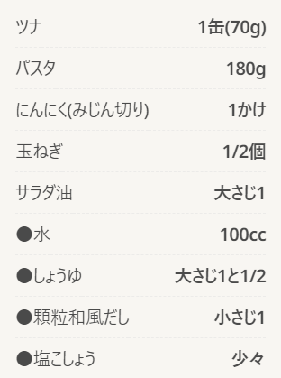
パスタ
ひき肉のボロネーゼ風
トマトと大葉の冷製パスタ
ツナと玉ねぎのニンニク醤油パスタ

